Slide 1


放射性同位素
测年法
是怎么一回事？
出埃及记20:11
第14课

Slide 2

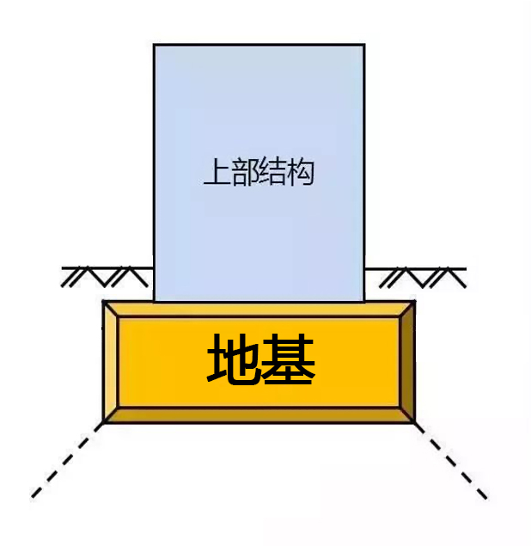
地球的年龄
—— 非常重要！
地基没打稳，房子就不牢固
地球的年龄 = 房子的地基
Notes:
地基没有打稳，房子就不牢固。地球的年龄就相当于房子的地基。可见，认识地球的真实年龄是多么重要！

Slide 3
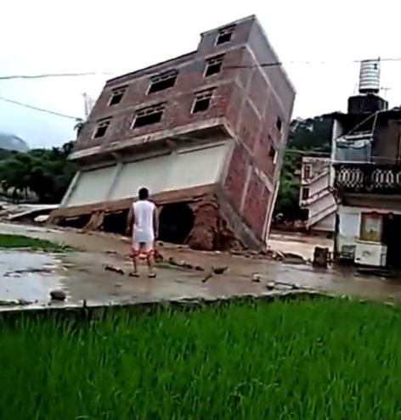

房子的地基没打好房子就会坍塌
对于地球年龄认识不全
信仰根基有坍塌的危险
全面而深入地认识地球的年龄有助于：
1、扎稳信仰的根基；2、装备自己来帮助他人
Notes:
如果房子的地基没有打稳，一段时间后，这座房子就会坍塌。同样的，如果对于地球年龄的认识不全备，那么我们信仰的根基也会有坍塌的危险。所以这节课我们继续来探讨地球的年龄，争取对这个重要的主题有全面而且深入的了解。一方面是扎稳你自己的信仰根基，另一方面也是装备你自己、好帮助身边有需要的人。

Slide 4
出埃及记20:11 六日之内，耶和华造天、地、海和其中的万物。
Notes:
关于地球，圣经明确地说：出埃及记20:11六日之内，耶和华造天、地、海和其中的万物。在上两节课中，我们已经学习到有大量科学证据支持地球是年轻的。

Slide 5
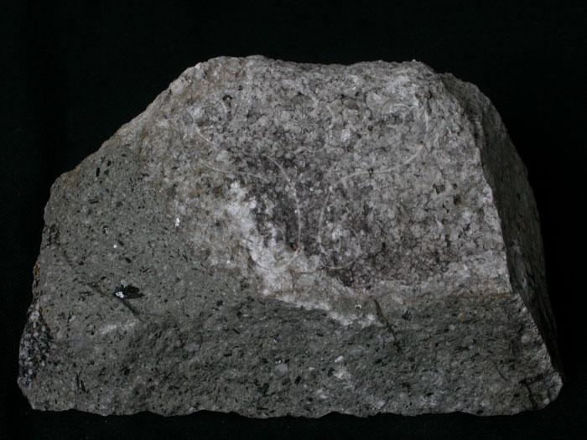
2.5亿年
疑问：
既然地球是年轻的，那么那些千百万年或是几十亿年的数据是怎么来的？
难道它们都是错的吗？
Notes:
但会不会有些同学的心里还有一个疑问，那就是：既然地球是年轻的，那么当下那些扑面而来的、动辄千百万年或是几十亿年的数据是怎么来的？ 难道它们都是错的吗？别着急，学完这节课，你就有答案了。

Slide 6
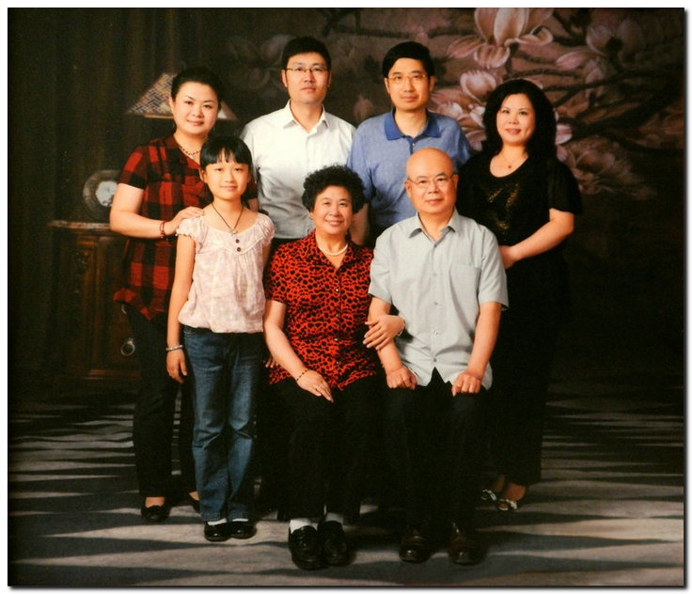
女孩年轻吗？——列出表明她年轻的迹象
身高比其他人矮、头发乌黑发亮、没有皱纹；
发型、穿着、打扮都是小孩子的样子。
基于这些年轻的迹象，得出结论：女孩是年轻的！
Notes:
但在探讨这些有趣的内容之前，让我们先回到这张全家福再看看这个小女孩，你觉得她年轻吗？请列出表明她年轻的迹象。（等候学生回答）
（P 击）在这张照片中，我们观察到有很多迹象表明女孩是年轻的。例如：她的身高明显比其他人矮、她的头发乌黑发亮、她的皮肤没有皱纹；还有，她的发型、穿着、打扮都是小孩子的样子。这都是年轻的迹象。基于这些迹象，我们可以做出一个结论说：女孩是年轻的。

Slide 7

反对意见：女孩的鞋子像老人家的
已经观察到有90%的明确迹象表明女孩是年轻的，因此哪怕这双鞋子有些争议，我们还是会依照90%表明年轻的迹象，做出一个合理结论说：“这个女孩是年轻的！”
Notes:
但是还有人观察到了不同的迹象，他们发现：女孩穿的鞋子看起来和老人家的很像。嗯，如果把女孩脚上的鞋子和现在市面上的老人鞋对比一下，发现它们的确挺像的。
但会不会有人因为这双鞋子就无视其它所有表明女孩年轻的迹象，然后下定论说：这个女孩是个老年人呢？（等候学生回答）
（P 击）不会，因为我们已经观察到有90%的明确迹象表明这个女孩是年轻的，因此哪怕这双鞋子有些争议，我们还是会依照90%表明年轻的迹象，做出合理的结论说：“这个女孩是年轻的！”

Slide 8
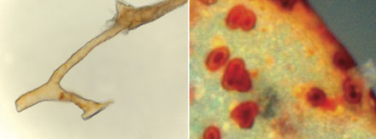

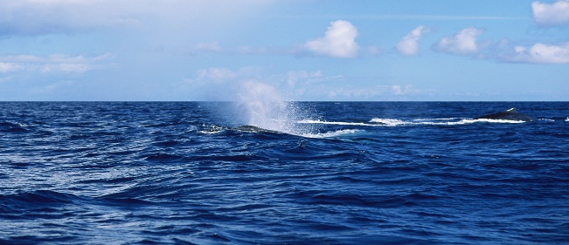
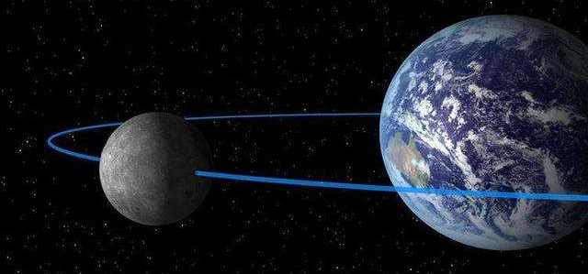
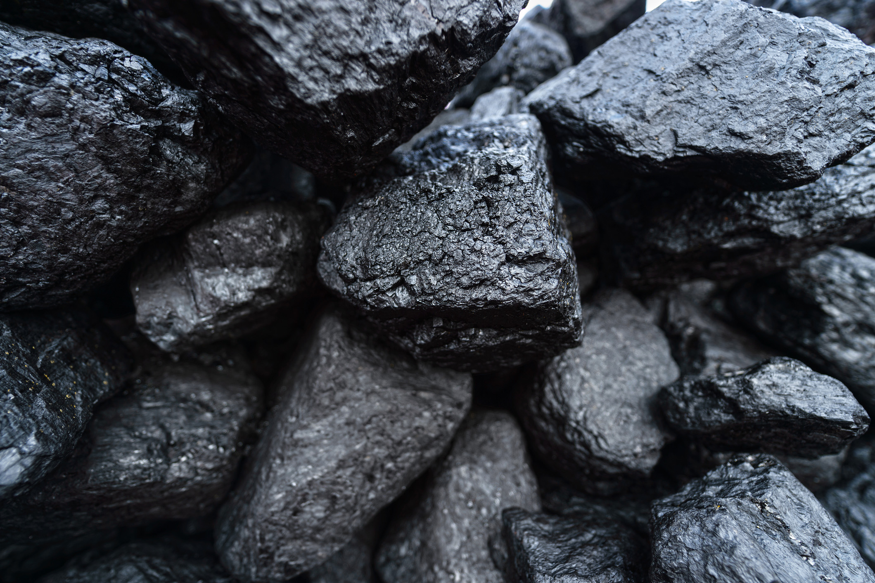
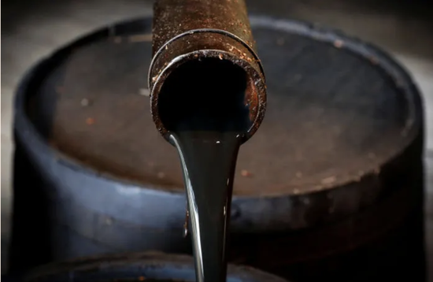
陆地的化石是年轻的
海洋是年轻的
年轻的地月系统
这些自然现象都支持地球是年轻的，和圣经6000-10000年的时间框架也可以兼容！
煤和石油能快速形成
Notes:
其实在判断地球年龄的问题上也是一样的。我们已经观察到自然界有大量证据支持地球是年轻的。例如我们已经学过的：恐龙骨头中的软组织、海洋的盐、地月距离、煤、石油等。

Slide 9

有很多符合年轻地球论的证据
更多证据：
1 基因衰变
2 彗星
3 快速形成的化石
4 跨岩层化石
5 快速形成的岩层
6 地球的磁场
7 岩石中的氦气
8 月球离地球的距离
9 超新星的残余
10 地球和月球距离
11山体上升速率
12 似整合现象
……
Notes:
除了这些，还有许多我们没有学过的证据，例如：基因退化、彗星、快速形成的化石等等。这些自然现象都支持地球是年轻的，而且和圣经6000-10000年的时间框架也可以兼容！

Slide 10

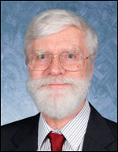

大多数的自然现象支持年轻地球论
“知道地球大致年龄的方法……有几百种。而在这几百种方法中，最多有几十种支持地球有几十亿年，其余90%的方法告诉人们地球绝对没有几十亿年。”
10%
年老地球
90%
年轻地球
物理学博士罗塞尔 · 汉弗莱斯
(Dr. Russell Humphreys)
Notes:
物理学博士罗塞尔·汉弗莱斯教授在研究了各种自然界的证据后，他总结说：“知道地球大致年龄的方法……有几百种。而在这几百种方法中，最多有几十种支持地球有几十亿年，其余90%的方法告诉人们地球绝对没有几十亿年。”

Slide 11

90%指向年轻的数据
足以让人下结论说：地球是年轻的！
90%指向年轻的迹象
足以让人下结论说：女孩是年轻的！
年轻地球
年轻女孩
Notes:
按道理说，90%指向年轻的数据完全足以说明：地球是年轻的。就好像我们在照片中所观察到的迹象足以说明：那个小女孩是年轻的一样。

Slide 12

“年老地球论”和“进化论”
是当下主流思想
10%指向年老的数据被广为宣传
放射性同位素测年法
碳-14
Notes:
但遗憾的是，因为“年老地球论”和“进化论”是当下的主流思想，大多数人几乎没听说过这90%指向年轻的数据。相反，那10%指向年老的数据却被广为宣传，尤其是碳-14和其他放射性同位素测年法得出来的结果。这样一来，公众就很容易误以为地球是古老的了。大家听说过碳-14吗？（等候学生回答）听过同位素吗？（等候学生回答）碳-14测年法是一种放射性同位素测年法。

Slide 13
使用放射性测年法得出来的结果
2.5亿年
疑问：
放射性测年法可靠吗？
测出来的结果准确吗？
Notes:
知道吗？现在大家常听到的“某某岩石经鉴定有6500万年或2.5亿年之久”等说法，基本上都是使用放射性同位素测年法得出来的结果。
但这里有一个问题：当石头形成的时候，科学家并没有在场。他们是怎么使用放射性同位素测年法得出石头年龄的呢？这种方法可靠吗？准确吗？我们暂且不看放射性同位素测年法的运作原理，而是先从这种方法的测量结果入手，试着来回答这些问题。

Slide 14
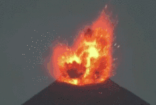
火山爆发时，有岩浆迸发出来
岩浆冷却后，就形成了新的岩石
火山爆发的时间 = 新岩石“出生”的时间
Notes:
大家都知道火山，当火山爆发的时候，会有岩浆和火山灰迸发出来。在地理课上，我们也学习到：当岩浆冷却下来后，就形成了新的岩石。也就是说，火山爆发的时间就是新岩石“出生”的时间。这些新岩石的年龄是可以通过火山爆发的时间计算出来的。以美国的圣海伦火山为例吧。

Slide 15
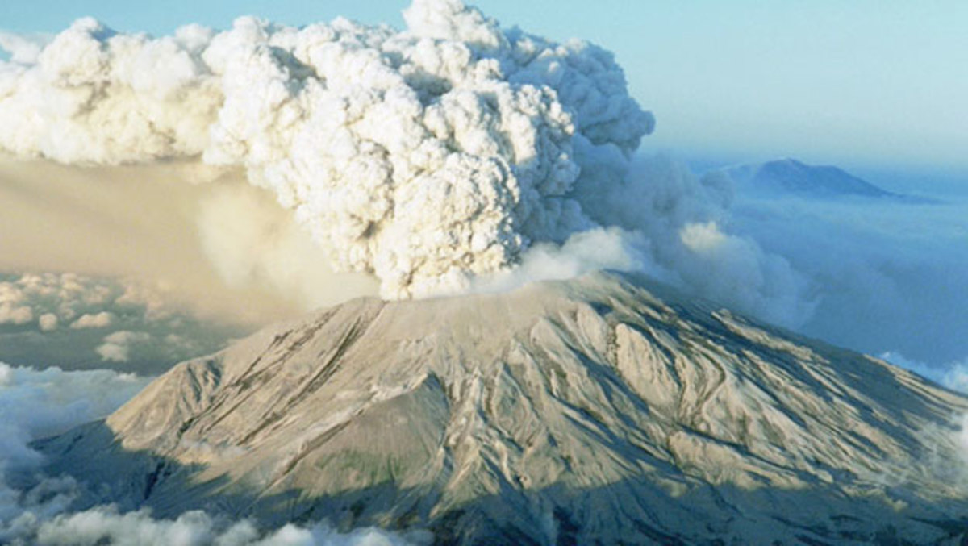
圣海伦火山
圣海伦火山在1980年爆发过一次。
距今不到75年！
Notes:
美国的圣海伦山是一座活火山，曾在1980年爆发过一次。请问从1980年到现在过去了多久？（等候学生回答）（P 击）不到75年。

Slide 16
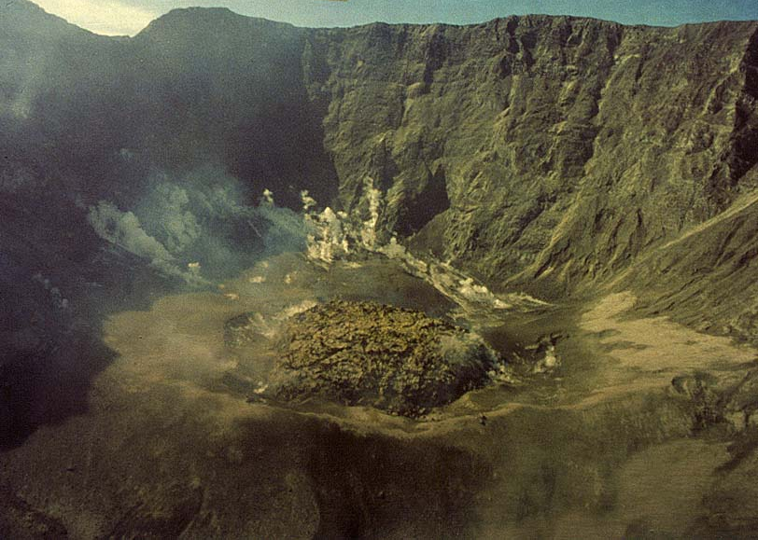
圣海伦火山
圣海伦火山新穹丘的年龄有多大？
新的穹丘1980年起
小于75年！
放射性测量显示的数据是多少？
34万-240万年！
放射性测年法的结果不准确！
Notes:
现在我们把镜头拉近一点，来观察一下这座火山。它外圈比较高的那些岩层是原来就已经存在的，里面的小穹丘是在1980年爆发之后形成的。也就是说，这个小穹丘里的新岩石是在1980年“出生”的。请问这个小穹丘里的岩石年龄是多少？（等候学生回答）（P 击）距今不到75岁。
放射性同位素测年法准不准呢？有些科学家想出了一个检验的好方法。他们从圣海伦火山这个新形成的穹丘里采集了一些石头，然后送去给主流科学家开办的实验室检测。但是他们故意没有透露这些岩石是从哪里采集来的，因为他们想看看经放射性同位素测年法得出的结果是否和岩石的真实年龄相符。
那实验室测出来的年龄是多少呢？你能不能猜一下？（等候学生回答）（P 击）结果令人震惊，因为实验室公布的结果是：34万-240万年。这明显和事实不符，因为这块岩石的真实年龄其实不到75岁。
这个结果说明放射性同位素测年法的定年准不准？（等候学生回答）明显不准确。但我们也不能仅因为一个例子就下定论说放射性同位素测年法整个的不准，也有可能圣海伦火山是个特例。所以我们还要继续观察，看这种不准确性是不是一个普遍现象。

Slide 17
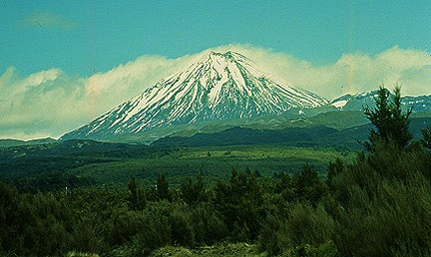
新西兰 瑙鲁赫伊山
1949年至1975年爆发了5次！
距今不到100年！
Notes:
那让我们从美国转到新西兰，看看瑙鲁赫伊山吧，因为也曾有科学家在那里做过相似的尝试。瑙鲁赫伊山也是一座活火山。据观测，它在1949-1975年间共爆发了5次。请问从1949年到现在过去了多久？（等候学生回答）（P 击）不到100年。那在这五次爆发期间，形成的新岩石的年龄是多少？（等候学生回答）同样不到100年。

Slide 18
新西兰 瑙鲁赫伊山
瑙鲁赫伊山上新形成的岩石年龄：
不到100年！
放射性测量显示的数据是多少？
27万-350万年！
放射性测年法的结果不准确！
Notes:
那当我们把这些实际年龄不到100岁的石头，送去给主流科学家作放射性同位素测年法检测后，会得出多大的年龄呢？你能不能给出一个数字？（等候学生回答）结果同样令人意外，因为实验室公布的结果是：(P 击)27万-350万年，比实际年龄“100岁”大了至少几万倍。
你觉得，这个结果能对放射性同位素测年法的准确性做出什么说明？（等候学生回答）像圣海伦火山一样，这个例子也说明放射性同位素测年法测出来的结果不准确。但话说回来，我们也不能仅凭这两个例子就下定论说放射性同位素测年法不准确，有可能这两个例子都是特例。我们还需要看更多例子，才能对这种测年法的准确性做出客观的判断。

Slide 19
任务一
（限时：8分钟）
阅读材料一
完成习题
回答两个问题：
1、放射性测年法准确吗？（请举例说明）
2、我们该信任这种方法得出的结果吗？
Notes:
接下来请阅读材料一，在读完这份材料后，你要回答两个问题：
放射性同位素测年法准确吗？（请举例说明）
我们该信任这种方法得出的结果吗？

Slide 20
任务一: 习题讲解
一、请按步骤完成提纲。
论题：请举例说明放射性测年法准确吗？
第一步：
给出论点：我认为放射性测年法 。
不准确
Notes:
请按步骤完成提纲。
论题：请举例说明放射性同位素测年法准确吗？
第一步：给出论点：我认为放射性同位素测年法（P 击）不准确。
第二步：给出论据：（注：学生只要给出任意两例都可以。）
例一：在圣海伦火山中部的穹丘中，石头的真实年龄为：不到75岁。这块石头经放射性同位素检测出的年龄是：34万-240万年。放射性测年法得出的结果和事实不符！

Slide 21
任务一: 习题讲解
第二步：仿照例子给论据
论据一：在 ，石头的真实年龄为： 。这块石头经放射性同位素检测出来的年龄是： 。放射性测年法得出的结果和事实 ！
意大利斯特龙博利山上
不到100岁
40万-440万
不符
Notes:
例二：在（P 击）意大利斯特龙博利山上，石头的真实年龄为：（P 击）不到100岁。这块石头经放射性同位素检测出来的年龄是：（P 击）40万-440万年。放射性测年法得出的结果和事实（P 击）不符！

Slide 22
任务一:习题讲解
第二步：仿照例子、给论据
论据二：在 ，石头的实际年龄为： ，经放射性同位素测年法得出来的最小年龄是 年，这个结果和事实 。
第三步：重申论点
基于以上这些证据，我认为放射性测年法 。
美国加洲玻璃山上
不到500岁
810万
不符
不准确
Notes:
例三：在（P 击）美国加洲玻璃山上，石头的实际年龄为（P 击）：不到500岁，经放射性同位素测年法得出来的最小年龄是（P 击）810万年，这个结果和事实（P 击）不符。
第三步：重申论点：基于以上这些证据，我认为放射性同位素测年法（P 击）不准确。

Slide 23

放射性测年法不准确
但被主流媒体广为宣传
人们因此误以为地球古老
冤枉啊！
我是年轻的！
放射性：xx亿年！
Notes:
5.1 （5’）21世纪的基督徒该如何应对放射性测年法的结果？
放射性同位素测年法的结果不准确，因而它的测年结果不应该成为一个拦阻我们相信年轻地球的障碍。但现在，因为放射性同位素测年法给出的“古老数据”被主流媒体和书本宣传得太多了，所以绝大多数的人都因此误以为地球是古老的。

Slide 24
地球明明很年轻
公众却都说它是年老的
面对这么巨大的群众压力，该怎么办？
莫急莫怕，回到圣经找答案！
Notes:
地球明明很年轻，但现在绝大多数人都说它是年老的。面对这么巨大的群众压力，我们作为21世纪的基督徒该怎么办呢？请把你的回答写在横线上。
___________________________________________________（等候学生回答）
（P 击）大家莫急莫怕，回到圣经找答案！

Slide 25

彼得后书3:17 亲爱的弟兄啊，你们既然预先知道这事，就当防备，恐怕被恶人的错谬诱惑，就从自己坚固的地步上坠落。
不需要陷入主流错误
不需因公众压力而妥协
只需“防备”、守住“坚固的地步”
Notes:
上帝早在2000年前就告诉我们该怎么办了。彼得后书3:17亲爱的弟兄啊，你们既然预先知道这事，就当防备，恐怕被恶人的错谬诱惑，就从自己坚固的地步上坠落。
上帝通过彼得告诉我们：作为21世纪的基督徒，我们并不需要陷入主流思想的错误泥潭里，也不需要因为“年老地球”的公众压力而妥协。相反，因为已经“预先知道”年老地球论和放射性测年法的错误，就要“防备”这些打着科学名义的错谬结论，牢牢靠靠地守住自己“坚固的地步”。

Slide 26
“年轻地球”
的根基是坚固的!
2.5亿年
圣经的教导
科学数据证明
不必动摇对于年轻地球的信心
放射性测年法不准确
Notes:
“年轻地球”的根基是坚固的，因为这既是圣经的教导，又有科学数据已经证明放射性同位素测年法不准确、不可靠。所以我们大可不必因为这种方法给出的地球古老结果，就动摇对于年轻地球的信心。

Slide 27
“年轻地球”
的根基是坚固的!
90%：年轻地球（十分明确）
10%：年老地球（疑点重重）
10%
年老
地球
不应该因这10%的、不太明确的数据被大肆宣传，就忽视那90%的、明确的数据。
90%:
年轻地球
年轻地球
Notes:
“年轻地球”的根基是坚固的，因为自然界中有90%的现象都明确支持年轻地球，只有10%的数据指向年老地球，而这10%的数据还有很多疑点。所以我们不应该因这10%的、不太明确的数据被大肆宣传，就忽视那90%的、明确的数据。（P 击）相反，我们要抓住那90%表明地球年轻的明确迹象，实事求是地做出合理的结论说：地球是年轻的！

Slide 28
女孩是年轻的！
Notes:
正如在判断全家福里那个女孩是否年轻的问题上，我们不应该仅因为她的鞋子款式偏老，就用这个似是而非的迹象遮盖了其余清清楚楚表明女孩年轻的迹象。相反，我们要抓住那90%表明女孩年轻的明确迹象，（P 击）实事求是地做出合理的结论说：女孩是年轻的！

Slide 29


放射性测年法不准确
假设不成立！
问：是什么导致这种方法不准确？
答：这种方法的运作原理是基于假设。
Notes:
我们已经看到放射性同位素测年法的结果不准确，那究竟是什么原因导致这种方法不准确呢？（等候学生回答）其中一个很重要的原因是：（P 击）这种方法的运作原理是基于假设。

Slide 30

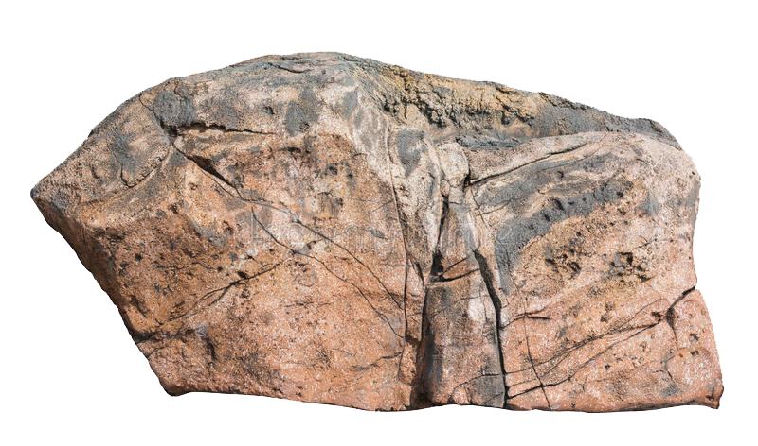
放射性测年法不准确
石头被造时，科学家不在场
石头被造后，科学家也没有一直追踪记录石头的变化
Notes:
5.2 （3’）放射性同位素测年法的假设
我们知道当石头被创造的时候，科学家并没有在场，所以他们并不知道石头开始的状态怎样。而在石头形成后，科学家也没有追踪记录这些石头的状态，所以他们也不能知道石头过去的变化。

Slide 31

为什么放射性测年法不准确？
基于假设推算年龄
假设：不确定、不准确！
放射性同位素测年法得出的结果普遍不准！
Notes:
因而在使用放射性同位素测年法时，科学家只能凭借对于过去的假设来推算出石头大概的年龄。但我们知道假设都具有很大的不确定和不准确性！如果假设不准确，那么基于假设得出的计算结果也不会准确！（P 击）这是为什么放射性同位素测年法得出的结果普遍都不准。

Slide 32
主流科学家可以知道地球的真实年龄
罗塞尔 · 汉弗莱斯
(Dr. Russell Humphreys)
跳出年老地球论框架和放射性测年法的结果
考量自然界的其他证据，得出结论：地球不古老
Notes:
但这并不意味着主流科学家不能知道地球的真实年龄，他们只要像罗塞尔·汉弗莱斯博士一样，暂且跳出他们原有的年老地球论框架和放射性测年法得出的结果，探究一下自然界的其他现象，就可以知道地球并不古老。

Slide 33
科学家可以知道地球的真实年龄
自然界证据
放射性测年法
考量自然界的所有证据，得出结论：年轻地球
盯着放射性测年法不放，得出结论：年老地球
Notes:
当这些科学家实事求是地考察了自然界的所有证据后，基本都能得出结论说：地球是年轻的。（P 击）但如果他们只盯着放射性测年法的结果不放，同时又拒绝去考察自然界的其他证据，那么他们就只能得出“古老地球”的结论了。

Slide 34
查看所有的证据，女孩是年轻的！
Notes:
这就好像在全家福的照片中，如果我们查看包括鞋子在内的所有证据，我们很容易发现女孩是年轻的，因为90%的迹象都指明女孩很年轻。

Slide 35

Notes:
但若我们事先已经认定这双鞋子的主人是（P 击）位老人家，同时又拒绝观察其他迹象，而是选择只通过（P 击）这双鞋子来判断出主人年龄的话，

Slide 36
Notes:
那我们也多半会得出结论说：“鞋子的主人是个老年人”。

Slide 37
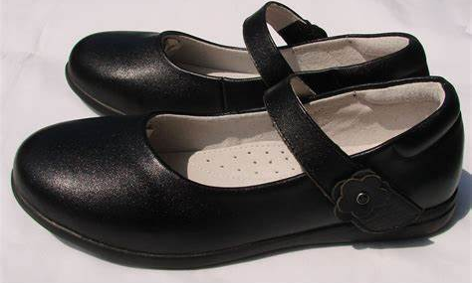
+
先入为主的观点
经挑选后的证据
得出的结论：
年老地球
Notes:
同样的，因为科学家已经有了一个先入为主的观点；加上只看那些经挑选后的证据；那得出的结论自然是：年老地球。

Slide 38
科学家要常常有意识地放下自己先入为主的假设，才能实事求是地得出合乎科学的结论。
Notes:
可见，做科学家真的很不容易。他们要常常有意识地放下自己先入为主的假设，才能实事求是地得出合乎科学的结论。

Slide 39
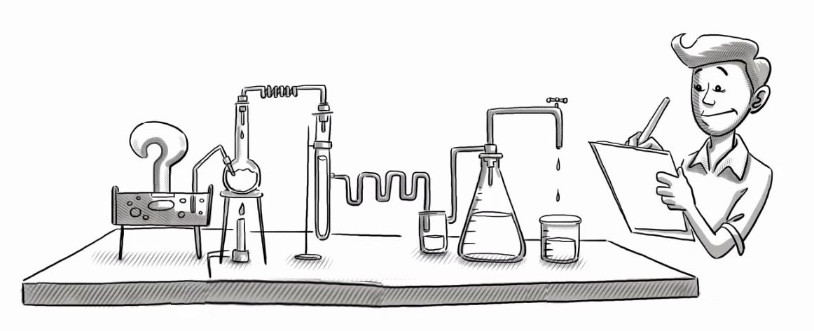
对于放射性测年法中涉及的假设感到好奇的同学，可以阅读附录一。
Notes:
对于放射性测年法中涉及的假设感到好奇的同学，可以阅读附录一。（老师视情况决定要不要说：到目前为止，大家有疑问吗？如果学生的问题简单，老师可以快速回答。若太复杂，可以先记下来，课后再个别回答。）

Slide 40
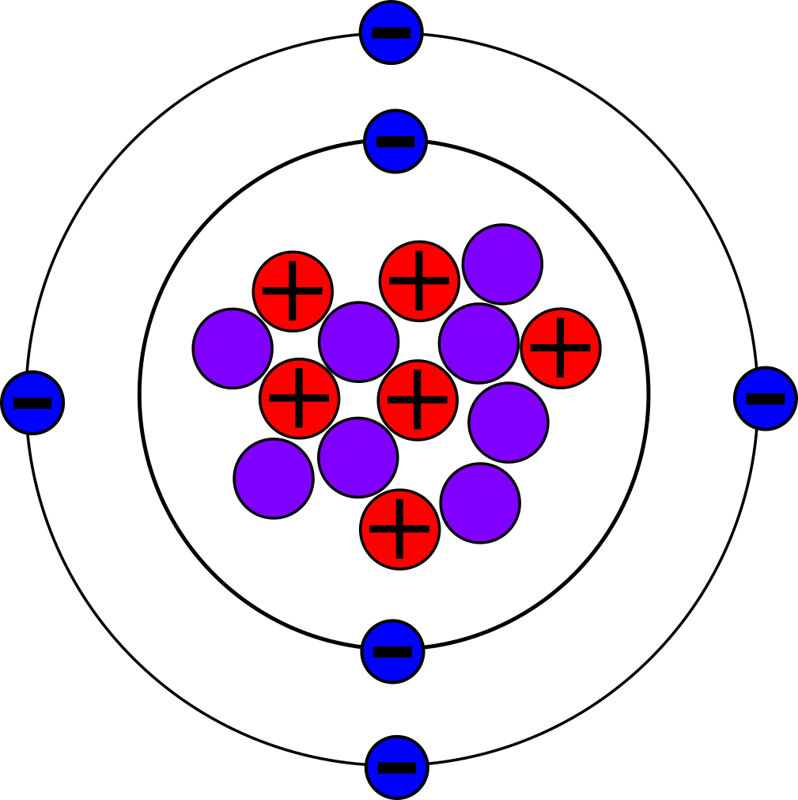
碳-14
1、碳-14的计算也是基于假设，所以碳-14的测量结果也不一定准确。
C¹⁴
Notes:
接下来我们来看碳-14测年法。大家听说过这种测年法吗？（等候学生回答）
碳-14测年法也是放射性同位素测年法的一种。和其他放射性同位素测年法一样，碳-14的计算也是基于假设，所以碳-14的测量结果也不一定准确。这是我们要清楚的第一点内容。

Slide 41
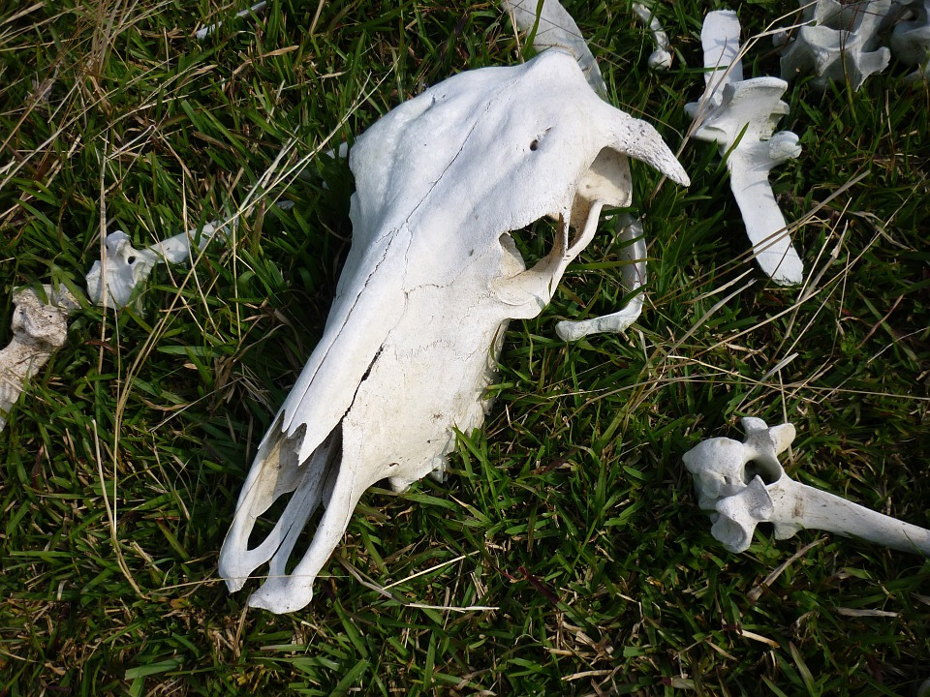
碳-14
2、碳-14只能用来鉴定曾经的活物，
例如：动、植物的遗骸。
Notes:
关于碳-14，我们要了解的第二个重点是：和很多其他放射性同位素测年法不一样的是，碳-14测年法只能被用来鉴定曾经的活物的年龄，例如：动、植物的遗骸等。

Slide 42
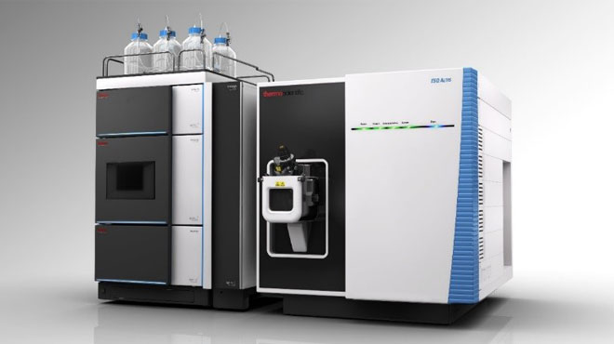
碳-14方法仅适用于近期的年代；
半衰期只有5730年。
科学家公认：碳-14测年法的测量极限是12万年以下。
Notes:
科学家发现碳-14只适用于检测年代比较近期的样本。碳-14的半衰期很短，只有5730年。碳-14测年法的测量极限是12万年以下，这是相信年轻地球论的科学家和相信年老地球论的主流科学家都公认的。

Slide 43
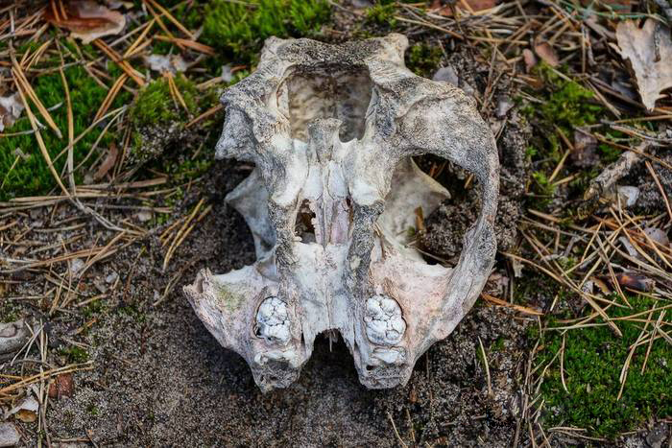
观察：还有碳-14
结论：年龄<12万年
Notes:
5.4（3’）碳-14测年法能说明什么？
也就是说：凡是超过12万年的样本，实验室在这个样本里就检测不到任何碳-14原子了。但如果实验室在一个样本里找到了碳-14原子，那就说明这个样本没有12万年那么古老。

Slide 44
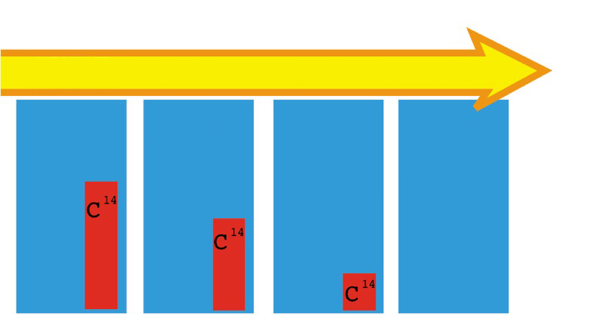
C-14测年法如何运作？
C¹⁴ 随着时间的流逝，碳-14越来越少
刚死 不久 更久 12万年之后
实验室检测不到碳-14
Notes:
这幅图可能可以帮助我们更好地认识碳-14。因为碳-14会随时间的流逝而衰变，所以时间过去越久，碳-14的含量就会越少。一个生物刚死的时候，它体内的碳-14含量比较高。它死了一段时候后，碳-14的含量就因为衰变而减少。死了更久后，碳-14就更少。过了12万年后，生物体内的碳-14就几乎都衰变完了，到一个程度，实验室的设备也检测不出了。

Slide 45
观察：还有碳-14
结论：年龄<12万年
Notes:
所以如果实验室在任何样本里还检测到了碳-14，那就说明：那个样本的年龄小于12万年这个“上限”。现在明白了吗？（等候学生回答）

Slide 46
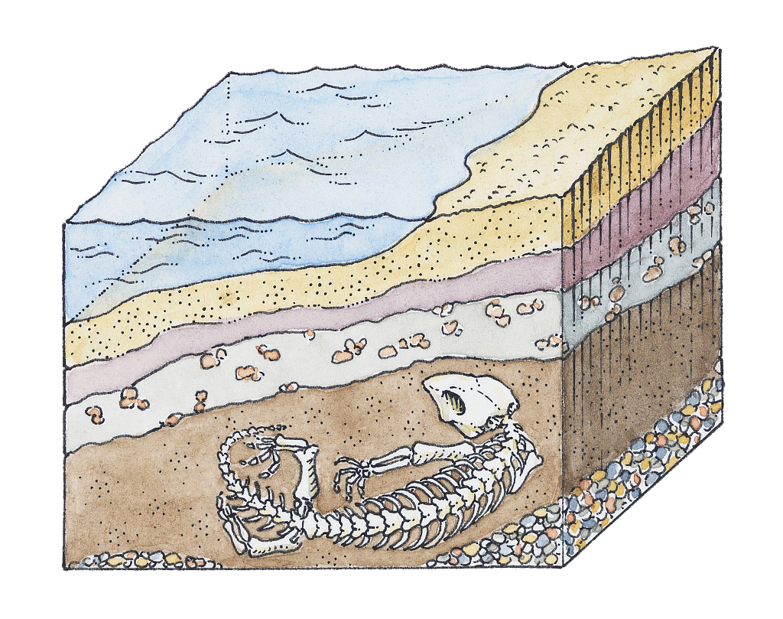
SECTION ONE: ORIGIN OF LIFE
放射性测年：
地层2亿年
观察：化石还有碳-14
这说明什么？
这说明
1、这个化石的年龄：<12万岁
2、埋藏化石的岩层：不古老
Notes:
现在我们来思考一个稍微难一点的问题。这里有一些岩层，经放射性同位素测年法测定，已经有2亿年的历史。按道理说，在“2亿年”的地层里挖到的化石也应该是2亿岁。2亿岁的化石里不可能还有碳-14，因为碳-14早就衰变完了。（P 击）但是如果检测人员在这些化石里还检测出了碳-14，这说明什么？（等候学生思考）
（P 击）最起码能说明两点。一、这个被定年为“2亿岁”的化石其实连12万岁都没有，因为某一种化石的骨头若还含有碳-14，说明那种化石不可能有12万年的时间。二、同时，这些含有碳-14的化石强有力地证明埋藏它们的岩层也没有“2亿年”那么古老。我们来看一些真实案例吧。

Slide 47
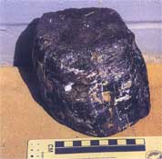
碳-14：支持年轻地球模式
在一个“2.5亿年 ”的煤矿中，找到的化石树桩。
如果“2.5亿年”准确，应该检测不出碳-14
对树皮进行碳-14测量，结果：33300—34100 年
这个结果说明什么？
图: creation.com/stumping-old-age-dogma
Notes:
5.5（2’）用碳-14检验的例子
看，这是一个已经石化的树桩，是在一个被定年为“2.5亿年”的煤矿中找到的。按道理说，如果“2.5亿年”是准确的，那么在这个树桩化石里应该已经完全检测不出碳-14了，因为碳-14过了12万年之后就已经几乎衰变完，到一个程度，实验室的设备根本检测不出。
（P 击）但当研究人员对这个化石的树皮部分进行碳-14检测时，却发现树桩里还存有碳-14。碳-14检测的树桩年龄为：33300-34100年。“33300-34100年”，这个数字连2.5亿年的千分之一都不到。 请问这个结果能说明什么？（等候学生回答）

Slide 48
碳-14：支持年轻地球模式
碳-14的测量结果： 33300—34100年
说明：
1、树桩化石：<12万年
2、“2.5亿年”：不准确
图: creation.com/stumping-old-age-dogma
Notes:
最起码能说明：一、这个树桩化石其实连12万岁都没有，因为某一种化石的骨头若还含有碳-14，那就说明那种化石不可能有12万年的时间。二、同时，这些含有碳-14的化石强有力地证明埋藏它的煤层也没有“2.5亿年”那么古老。
那么主流科学家怎么解释这个结果呢？他们说：树桩化石的样本被污染了。表面上看，“污染”似乎也许可以成为一个弃绝这个结果的合理理由。

Slide 49

“污染”不能再作为理由
几乎每一次分析古老的含碳材料，都发现这些材料中还存留一些碳-14。
Notes:
但随着越来越多的样品被测年，人们发现“污染”已不能再作为一个否认碳-14测量结果的理由，因为几乎每一次分析古老的含碳材料，都发现这些材料中还存留一些碳-14。

Slide 50
任务二
（8分钟）
阅读材料二：
知道吗？碳-14支持年轻地球！
回答问题
Notes:
6.（8'）任务二：阅读材料二 + 完成习题（知道吗？碳-14支持年轻地球！）
现在就让我们针对这个问题来检测更多例子。接下来，请阅读材料二。并请阅读后，回答问题。

Slide 51
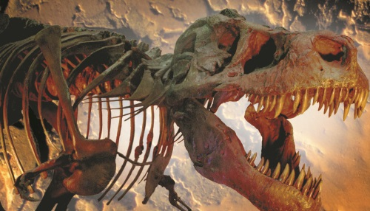
任务二：习题讲解
案例一填空题
1、关于恐龙，主流科学家的定年是：
年。
2、但碳-14的检验结果是： 年，这是恐龙骨头的年龄上限。
6500万年-2.3亿
2.2万-3.9万
资料来源：creation.com/c14-dinos
Notes:
7.（2'）老师讲解：任务二习题
二、填空题（案例一问题）
1.关于恐龙，主流科学家的定年是（P 击）：6500万年-2.3亿年。
2．碳-14对于恐龙化石的检验结果是（P 击）：2.2-3.9万年。这是恐龙骨头的年龄上限。

Slide 52
任务二：习题讲解
年轻地球
案例一填空题
3、碳-14的检验结果说明：曾“被认为古老”的恐龙其实 。年轻的恐龙吻合 地球模式。
不古老
年轻
Notes:
3.碳-14的检验结果说明：曾被认为“古老”的恐龙其实（P 击）不古老。年轻的恐龙吻合（P 击）年轻地球模式。

Slide 53
任务二：习题讲解
案例二填空题
1、关于宾夕法尼亚地层，主流科学家通过放射性测年法的定年是： 年。
2.86亿-3.20亿
2、碳-14对这个地层的化石检验结果是： 年。“7万年”是一个年龄上限。
小于7万
资料来源：http://www.icr.org/i/pdf/technical/Carbon-14-Evidence-for-a-Recent-Global-Flood-and-a-Young-Earth.pdf
Notes:
三、填空题（案例二问题）
1.关于宾夕法尼亚地层，主流科学家通过放射性同位素测年法的定年是（P 击）：2.86亿-3.20亿年。
2．但碳-14对这个地层的化石的检验结果是（P 击）：小于7万年。“7万年”是一个年龄上限。

Slide 54
任务二：习题讲解
案例二填空题
3、碳-14的检验结果说明：曾“被认为古老”的地层其实 。年轻的化石和地层吻合
地球模式。
并不古老
年轻
年轻地球
Notes:
3.碳-14的检验结果说明：曾“被认为古老”的地层其实（P 击）并不古老。年轻的化石和地层吻合（P 击）年轻地球模式。

Slide 55
“污染”不能再作为理由
几乎每一次分析古老的含碳材料，都发现这些材料中还存留一些碳-14。
Notes:
8.（5'）任务三：听老师讲解材料三 + 做习题(钻石为碳-14洗脱“污染”罪名)
看到了吗？几乎每一次分析古老的含碳材料，人们都发现这些材料中还存留一些碳-14。这说明“污染”已不能再作为一个否认碳-14测量结果的理由。而且，自然界还有一种材料能为碳-14彻底洗脱“污染”的罪名。

Slide 56
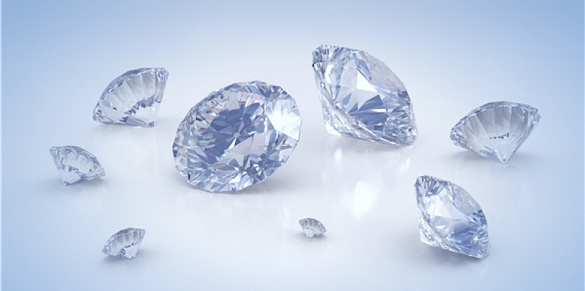
任务三
（8分钟）
听老师讲解阅读材料三：钻石为碳-14洗脱“污染罪”
回答问题
Notes:
是什么材料呢？听听老师讲解阅读材料三。你就知道了。

Slide 57

任务三：习题讲解
四、简答题
1、主流科学家通过放射性同位素测年法对钻石的定年是多少？
2、钻石经碳-14的检验的年龄是多少？
10亿年左右
5.8万年左右
（“5.8万年”是个上限）
资料来源：CRSQ 2019 Spring 55:212-222. Vernon R. Cupps and Brian D. Thomas.
Notes:
9.（2'）老师讲解：任务三习题
四、简答题
1.主流科学家估计钻石的年龄是多少？ （P 击）10亿年左右。
2.钻石经碳-14检验的年龄是多少？（P 击） 5.8万年左右。(“5.8万年”是个上限)

Slide 58
任务三：习题讲解
3、为什么钻石能说明碳-14的检测结果不是“污染”导致的？
钻石作为自然界中，一种任何液体、甚至气体都无法渗入的坚硬材料，它不可能存在污染。因而对这种材料进行碳-14的检测结果也不可能是污染导致的。
Notes:
3.为什么钻石能说明碳-14的检测结果不是“污染”导致的？
（P 击）钻石作为自然界中，一种任何液体、甚至气体都无法渗入的坚硬材料，它不可能存在污染。因而对这种材料进行碳-14的检测结果也不可能是污染导致的。

Slide 59
任务三：习题讲解
4、碳-14的检验结果说明：曾“被认为古老”的钻石其实并不古老，这吻合哪种地球模式？
这吻合年轻地球模式！
年轻地球
Notes:
4.碳-14的检验结果说明：曾“被认为古老”的钻石其实并不古老，这吻合哪种地球模式？（P 击）年轻地球模式。

Slide 60
碳-14：支持年轻地球模式
通过这些案例的学习和分析，我们看到碳-14其实是支持年轻地球模式的证据。
Notes:
通过以上这些案例的学习和分析，我们看到碳-14其实是支持年轻地球模式的证据。

Slide 61
放射性测年法
年轻地球
消除误解，地球是年轻的！
Notes:
10.（3'）老师总结（应用、经文、祷告）
如果你曾因为放射性同位素测年法得出的数据而误以为地球是古老的，那么希望这节课的讨论已经让你消除了这个误解。地球是年轻的！

Slide 62
地球是年轻的
10%：指向地球年老
  放射性测年法不准确
  碳-14支持年轻地球
10%
年老
地球
90%：指向地球年轻
  十分明确
90%:
年轻地球
年轻地球
Notes:
虽然目前仍有10%的数据似乎偏向支持地球是年老的，但是通过今天的学习，我们看到在这10%数据中、占比最重的放射性同位素测年法其实不准确，而且碳-14更偏向于支持年轻地球模式。
（P 击）这也让我们看到：我们原来顺着那清晰明确的90%支持年轻地球的数据做出的结论是正确的：地球是年轻的。

Slide 63
相信年轻地球是完全合理的！
有大量科学证据
支持地球是年轻的
出埃及记20:11 六日之内，耶和华造天、地、海和其中的万物。
Notes:
关于地球年龄的学习，到此就告一个段落了。希望你已经看到：基督徒相信一个年轻地球是完全合理的，因为年轻地球既有大量科学证据的支持，又有圣经明确的话语说：出埃及记20:11六日之内，耶和华造天、地、海和其中的万物。

Slide 64
Notes:
祷告结束。

